Slide 1
Đây là loại hình diễn xướng âm nhạc dân gian của Tày, Nùng?
Hát then

Slide 2
Đây là điệu múa gì trong lễ hội Gầu Tào?
Múa khèn

Slide 3
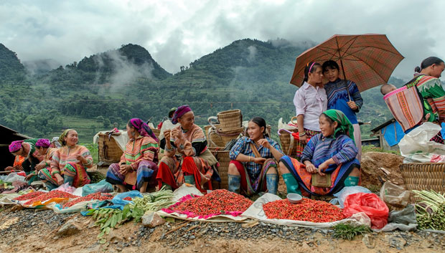
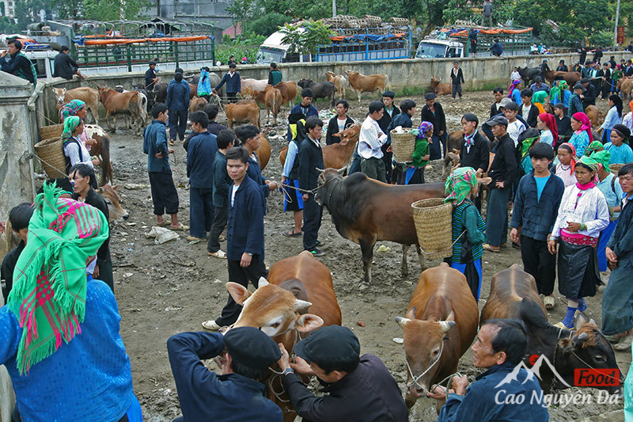
Em hãy mô tả cảnh chợ phiên ở vùng Trung du và miền núi Bắc Bộ?

Slide 4
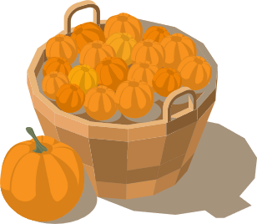
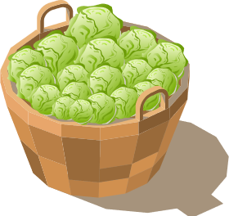
Chợ phiên vùng Trung du và miền núi Bắc Bộ thường họp vào những ngày nhất định.
Hàng hóa phần lớn là sản phẩm của người dân địa phương, nhiều nhất là hàng thổ cẩm, công cụ sản xuất, một số món ăn đặc trưng: thắng cố, cơm lam…

Slide 5
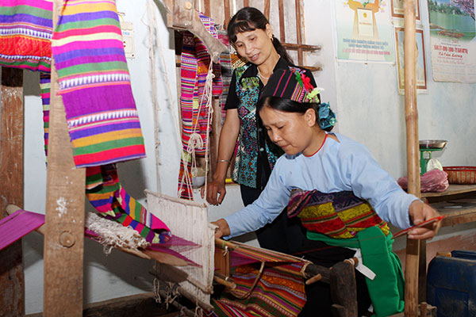
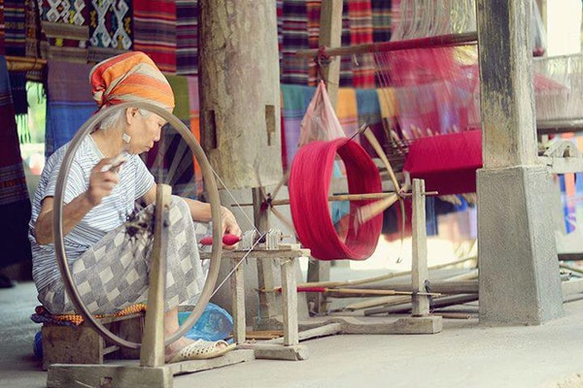
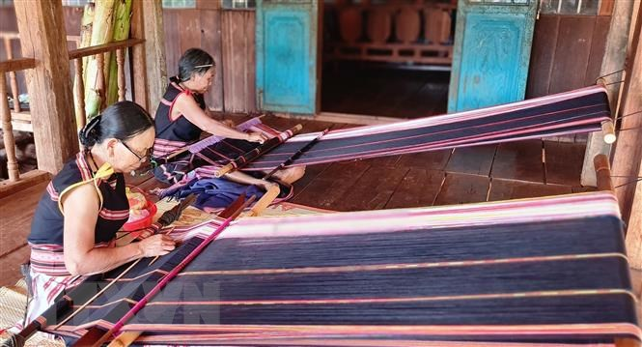

Slide 6
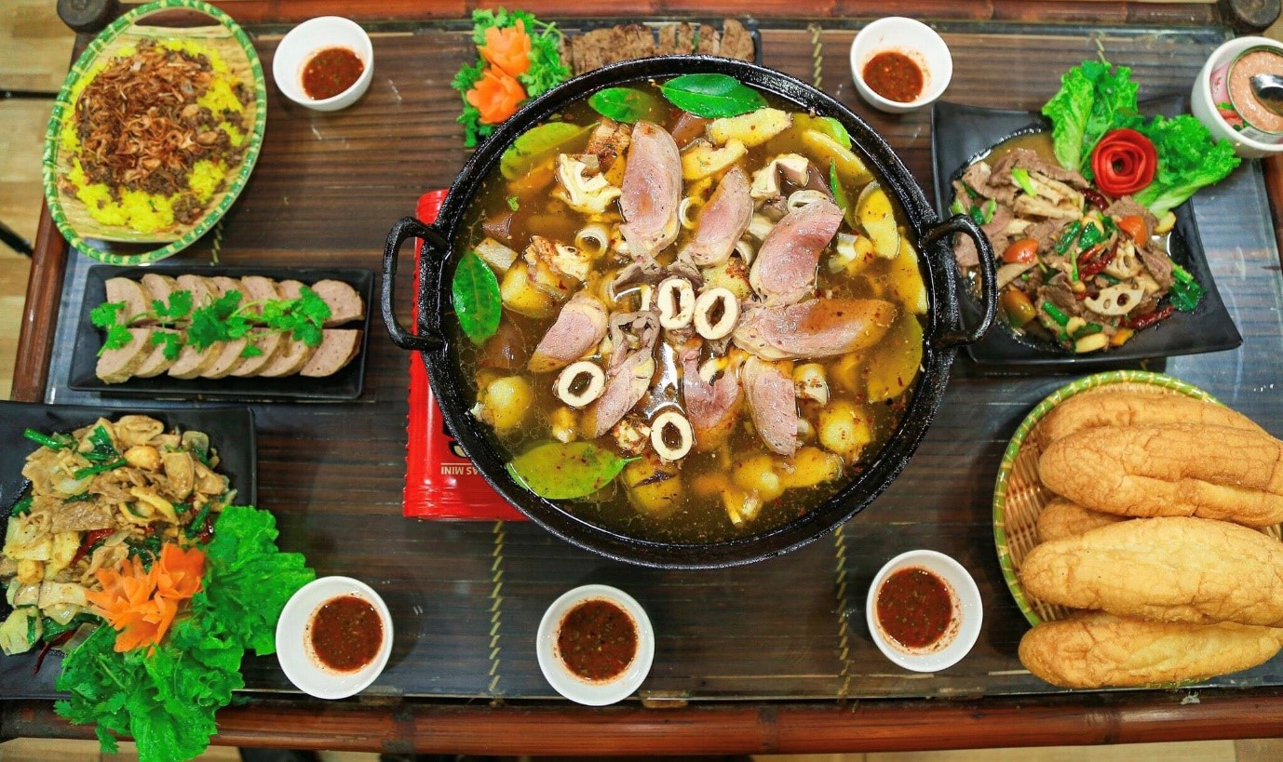
Thắng cố là món ăn đặc trưng truyền thống của người H’mông có nguồn gốc từ Vân Nam (Trung Quốc); về sau được du nhập sang các dân tộc Kinh, Dao, Tày. Thịt nấu thắng cố theo truyền thống là thịt ngựa về sau có thêm thịt bò, thịt trâu, thịt lợn.

Slide 7
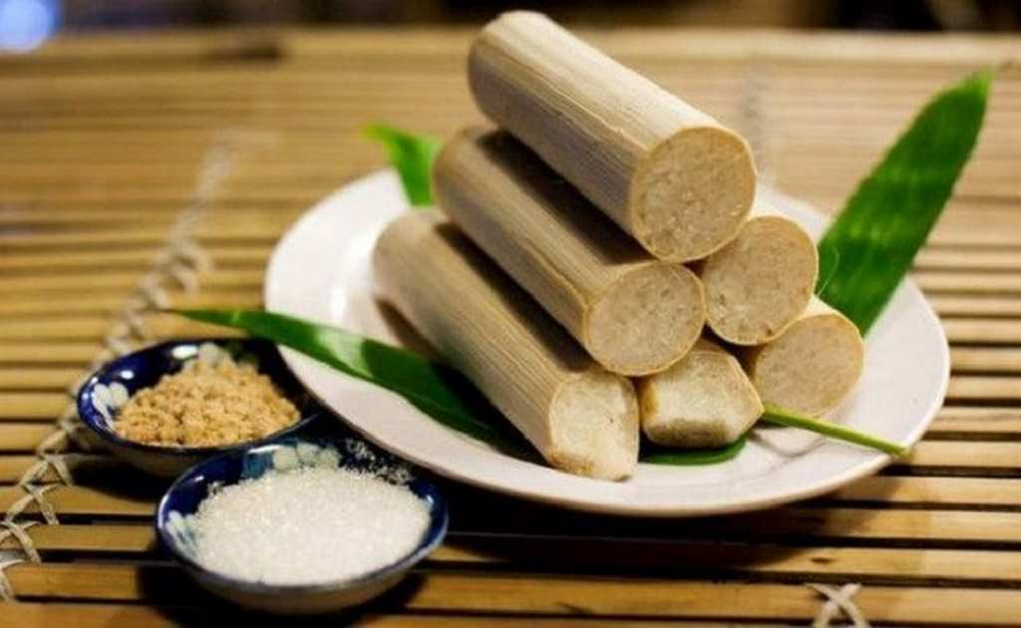
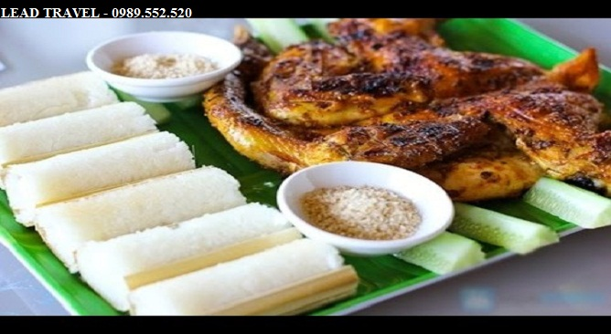
Cơm lam là loại cơm được làm từ gạo (thường là gạo nếp) cùng một số nguyên liệu khác, cho vào ống tre, giang, nứa v.v. và nướng chín trên lửa. Cơm đặc trưng của các dân tộc vùng Tây Bắc Việt Nam và các vùng Đông Bắc, Tây Nguyên.

Slide 8
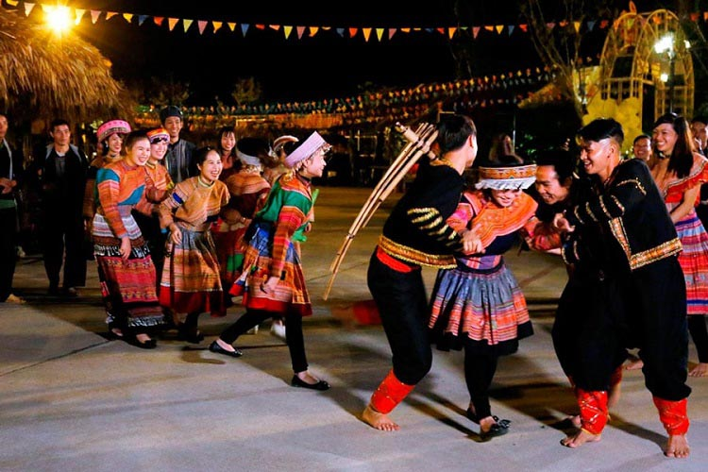
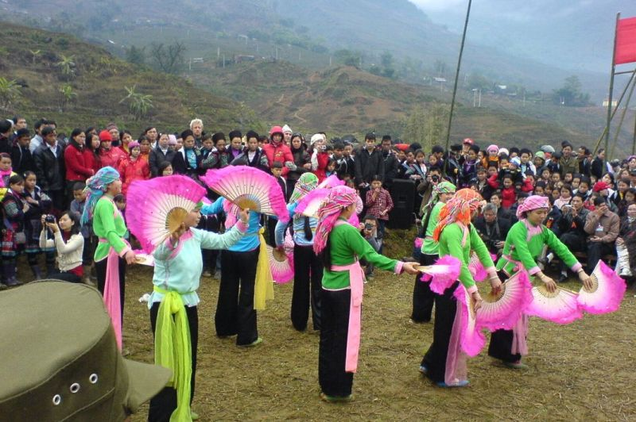
Chợ phiên Tây Bắc còn là nơi giao lưu, gặp gỡ của người dân sau những giờ lao động vất vả, nơi kết bạn của các nam thanh niên.

Slide 9
So sánh phiên chợ vùng Trung du và miền núi Bắc Bộ với phiên chợ ở nơi em sống?
Phiên chợ Vùng Trung du và miền núi Bắc Bộ
Chợ nơi em sống
- Bày trên sạp, trong gian hàng, dưới đất…
- Hàng hóa là sản phẩm sản xuất tại địa phương (rau, khoai, trứng, cá,…) và một số tỉnh khác chuyển đến.
- Chợ họp mỗi ngày, từ sáng đến tối.
- Người dân địa phương hay đến chợ.
- Bày dưới đất, không cần sạp hàng cao, to.
- Hàng hóa là sản phẩm sản xuất tại địa phương (rau, khoai, trứng, cá,…) và một số mặt hàng đưa từ nơi khác đến phục vụ sản xuất và đời sống nhân dân.
- Rất đông, là người địa phương hoặc người các vùng gần đó.

Slide 10
Vẽ sơ đồ tư duy thể hiện một số nét văn hóa nổi bật ở vùng Trung du và miền núi Bắc Bộ theo sơ đồ dưới đây:
Lồng Tồng
Chợ phiên vùng cao
Nét văn hóa nổi bật
Lễ hội
Hát múa dân gian
Notes:
GV cho HS vẽ trên giấy dán lên bảng

